Slide 1

中班音乐：
毛毛虫变蝴蝶

Slide 2
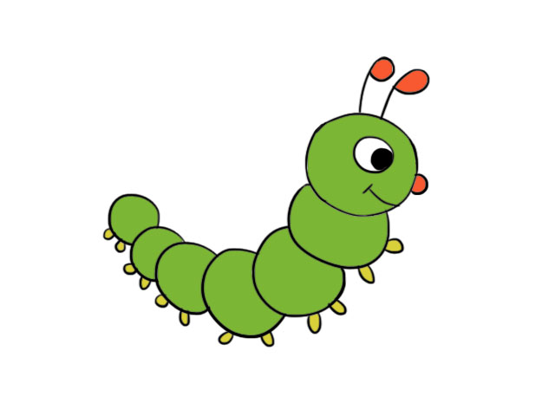
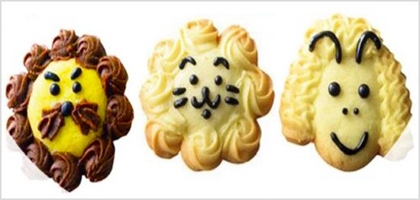

Slide 3
